Slide 1
2016 год – год заповедников
и национальных парков

Slide 2
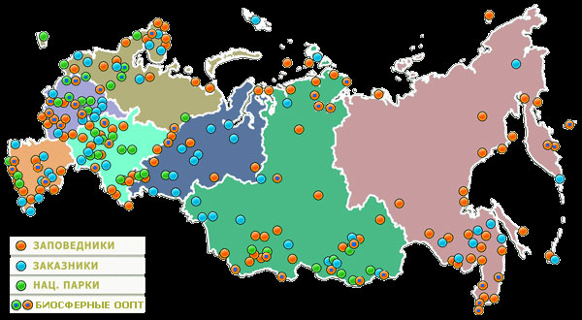
2016 год – год заповедников
и национальных парков

Slide 3
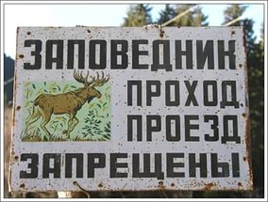
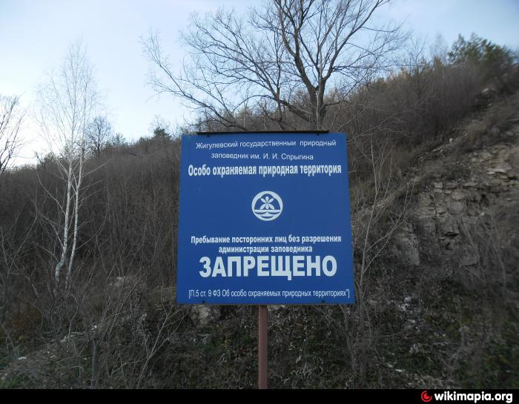
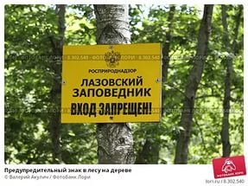

Slide 4
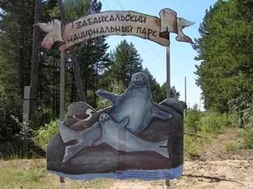
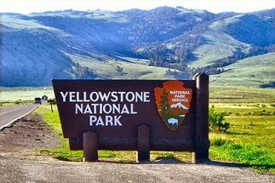
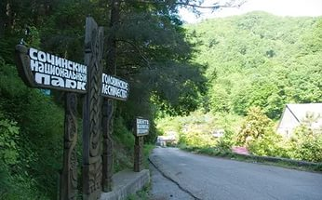

Slide 5
Деятельность БурНИИСХ

Slide 6
Деятельность БурНИИСХ

Slide 7
Деятельность
БурНИИСХ

Slide 8
Деятельность
БурНИИСХ

Slide 9
Деятельность
БурНИИСХ
Растение-
водство

Slide 10
ПРОВЕРКА
1.-б
2.-б
3.-б
4.-а
5.-а
6.-б,г
Оценивание
Без ошибок – «5»
1 ошибка- «4»
2-3 ошибки – «3»
Более 3 ошибок – «2»

Slide 11
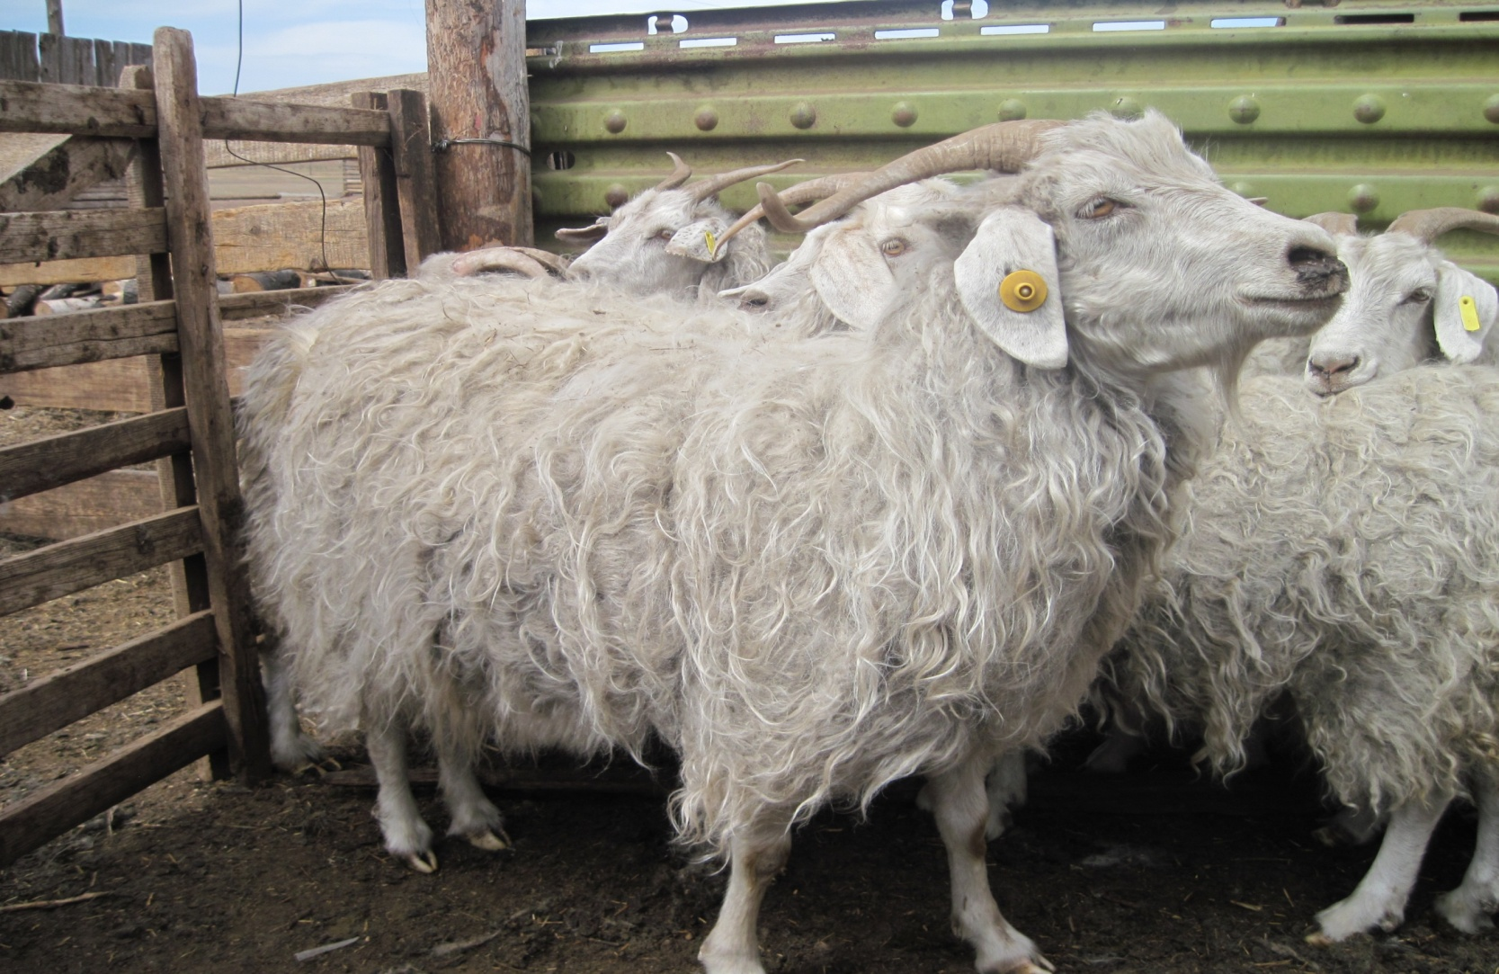
Деятельность БурНИИСХ

Slide 12
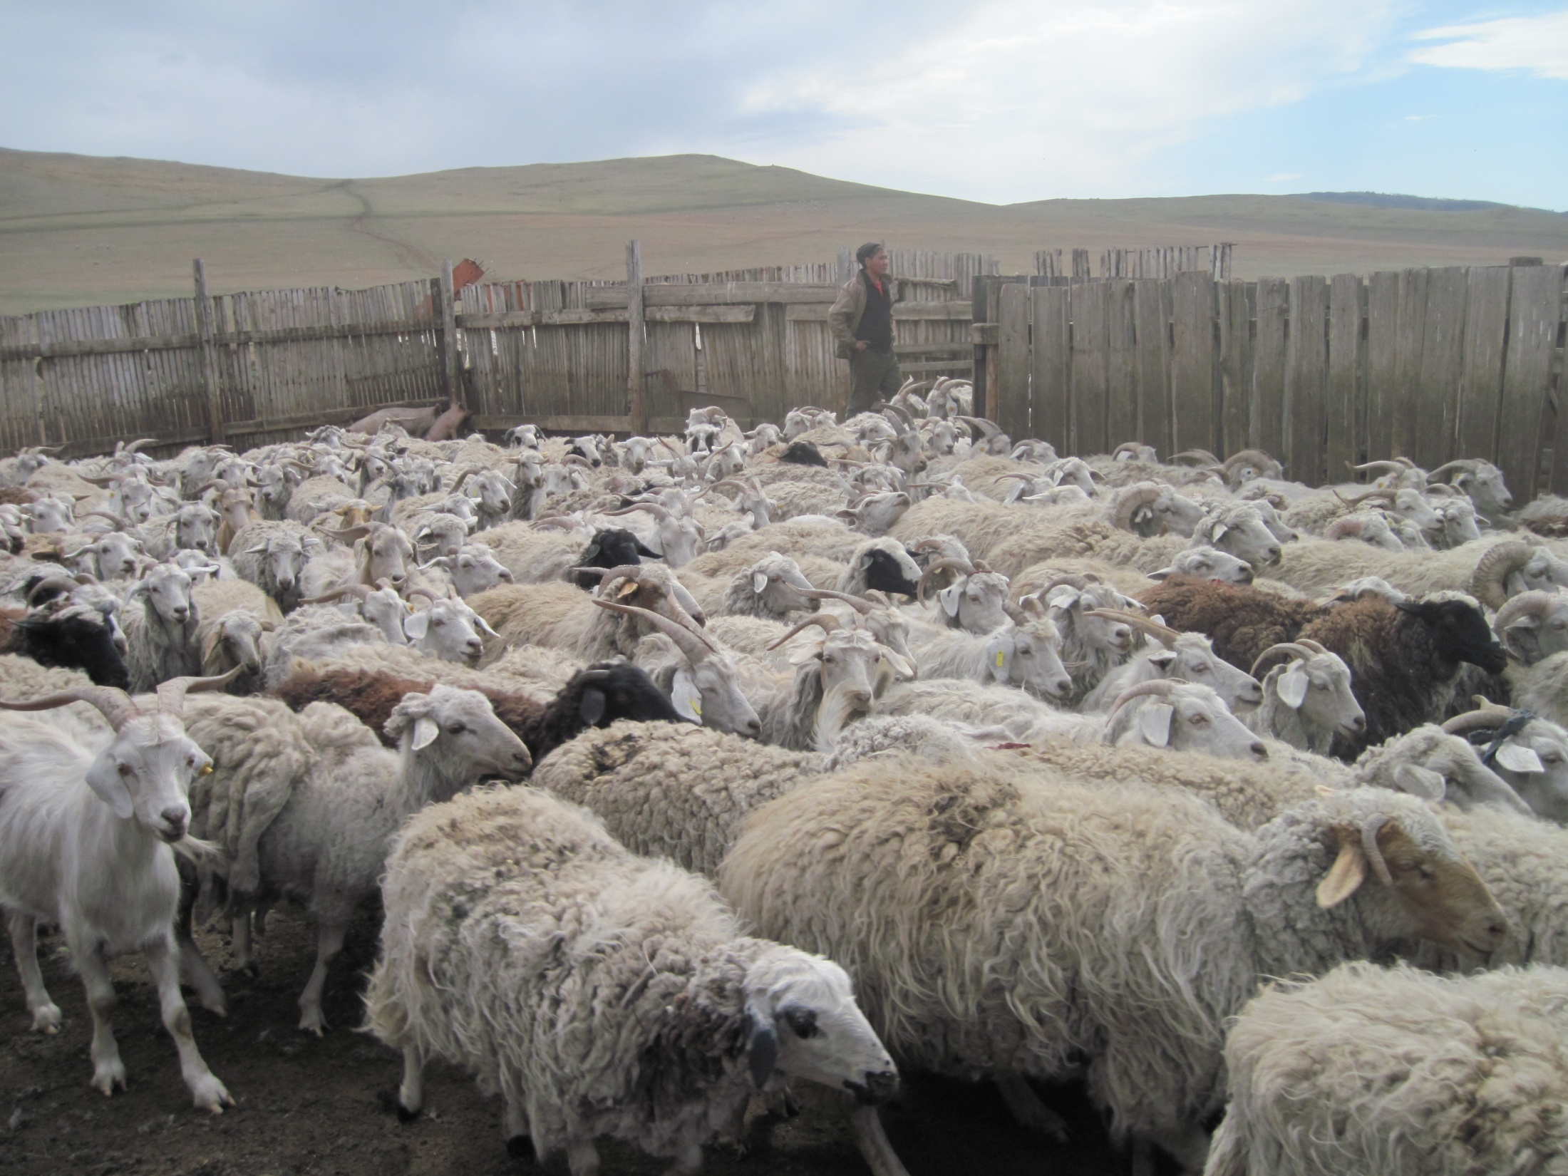
Деятельность БурНИИСХ

Slide 13
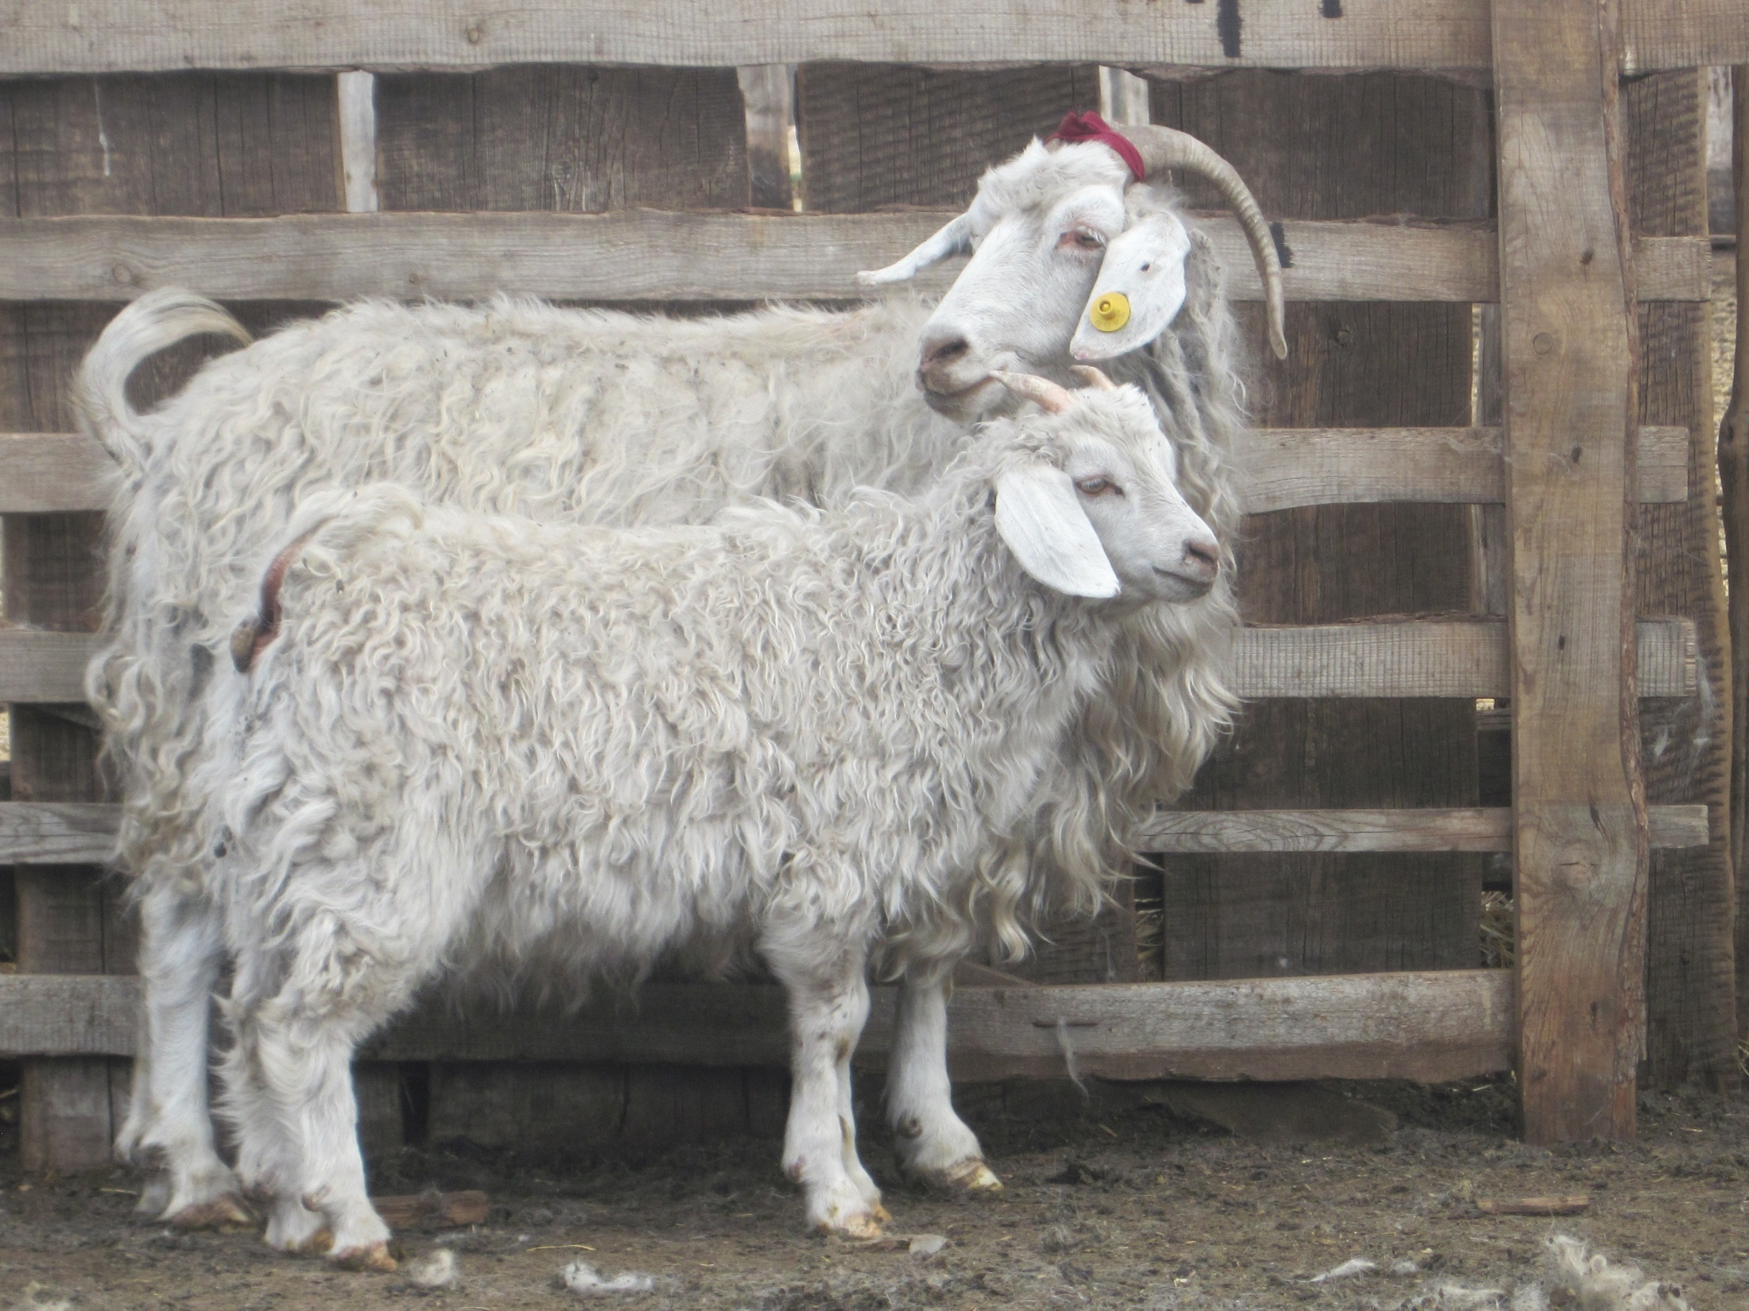
Деятельность БурНИИСХ

Slide 14
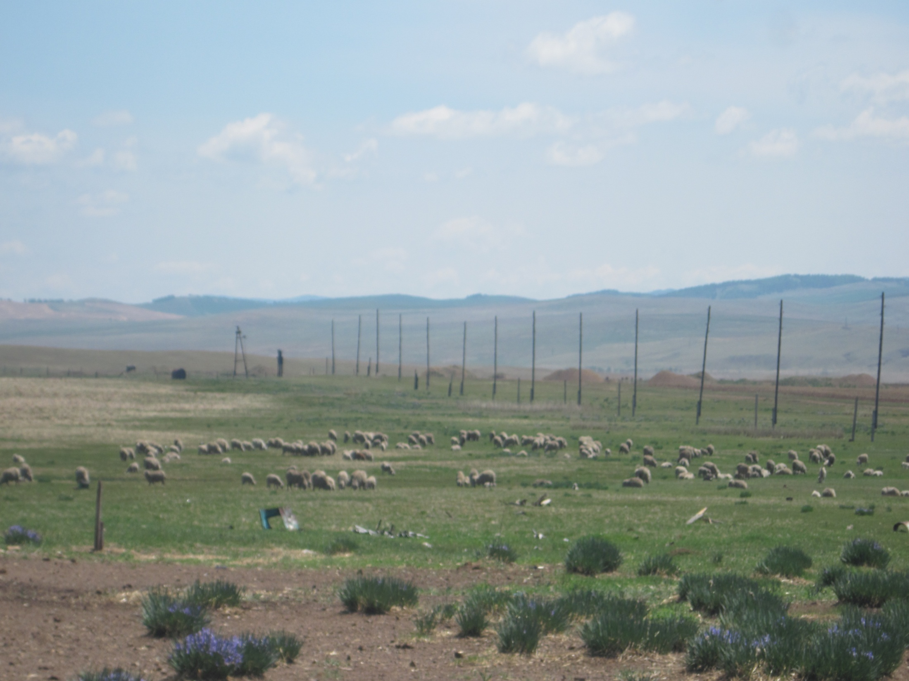
Деятельность БурНИИСХ

Slide 15
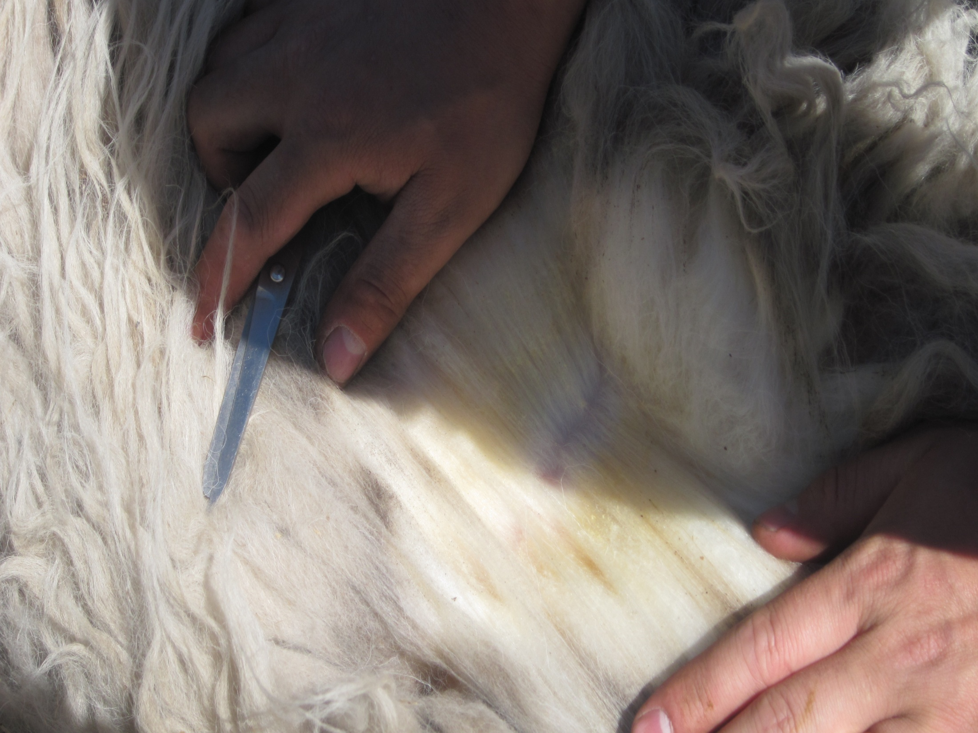
Деятельность БурНИИСХ

Slide 16
Деятельность
БурНИИСХ
Растение-
водство
Животно-
водство

Slide 17
Тема урока:
ЖИВОТНОВОДСТВО
Наши цели:
Узнать, что такое животноводство
Выяснить основные виды деятельности (чем занимается)
Научиться классифицировать животных

Slide 18
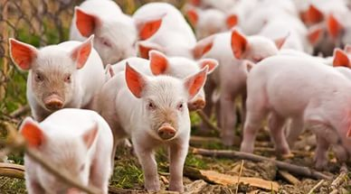
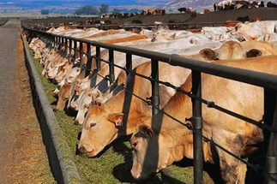
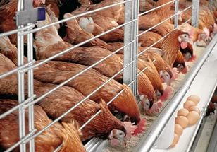
Даём определение
Животноводство – это …

Slide 19
Даём определение
Животноводство – это отрасль сельского хозяйства, которая занимается разведением домашних животных.

Slide 20
Особенности животных
Млекопитающие
Птицы
Рыбы
Насекомые

Slide 21
Заполни таблицу
Отрасль | Где разводят | Какие животные | Что дает отрасль | Профессии людей

Slide 22
Заполни таблицу
Отрасль | Где разводят | Какие животные | Что дает отрасль | Профессии людей
Пчело-водство | На пасеке | Пчелы | Мед, воск, … | Пчеловод

Slide 23
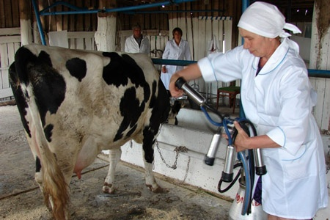
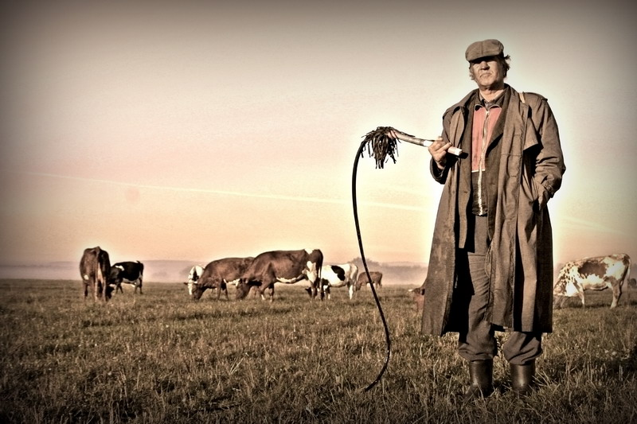
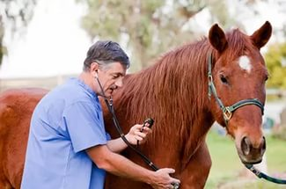
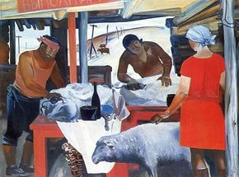
ПРОФЕССИИ ЛЮДЕЙ

Slide 24
Дайте словесную оценку
нашей совместной работы
Я узнал (а), что …
Новым для меня было …
Мне понравилось…
Мне не понравилось…
Я бы хотел (а) больше узнать
о …

Slide 25
Домашнее задание
Т. с. 36-37

Slide 26
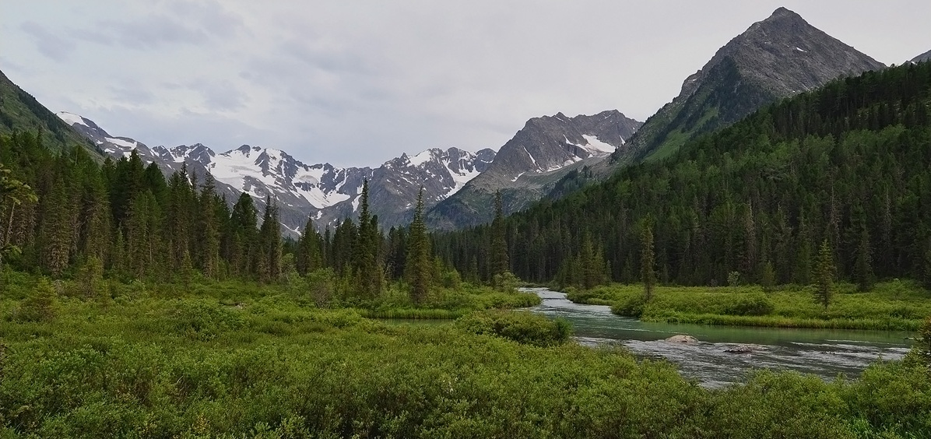
Заповедные зоны России,
Так естественна их чистота!
Это праздник родимой природы
И забота о ней на века!

Slide 27
Источники:
http://fb.ru/article/175259/belogore-zapovednik-gosudarstvennyiy-prirodnyiy-zapovednik-belogore-belgorodskaya-oblast
http://park-kosa.ru/cn_novosti/publikatsii/?ELEMENT_ID=8875
http://www.stihinasheylyubvi.ru/stihi-pozdravlenija/stihi-na-vse-prazdniki/457-stihi-pozdravlenija-s-dnem-zapovednikov-i-parkov.html

